Slide 1
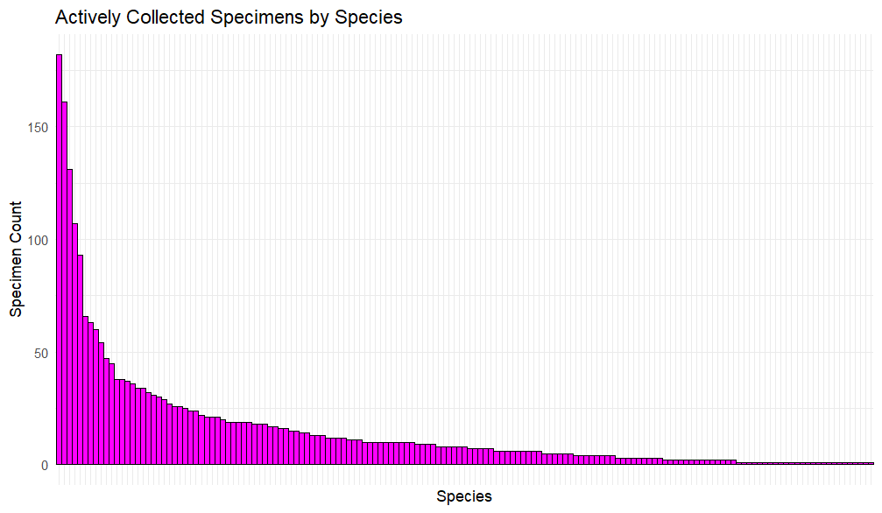
Setophaga occidentalis
Molothrus ater
Strix varia
Cyanocitta stelleri
Pipilo maculatus

Slide 2
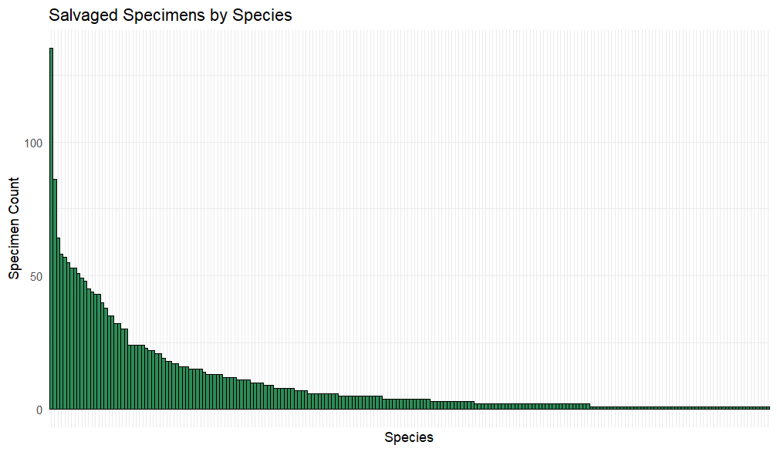
Calypte anna
Tyto alba
Haemorhous mexicanus
Buteo jamaicensis
Callipepla californica

